Slide 1

المعمل 9

Slide 2
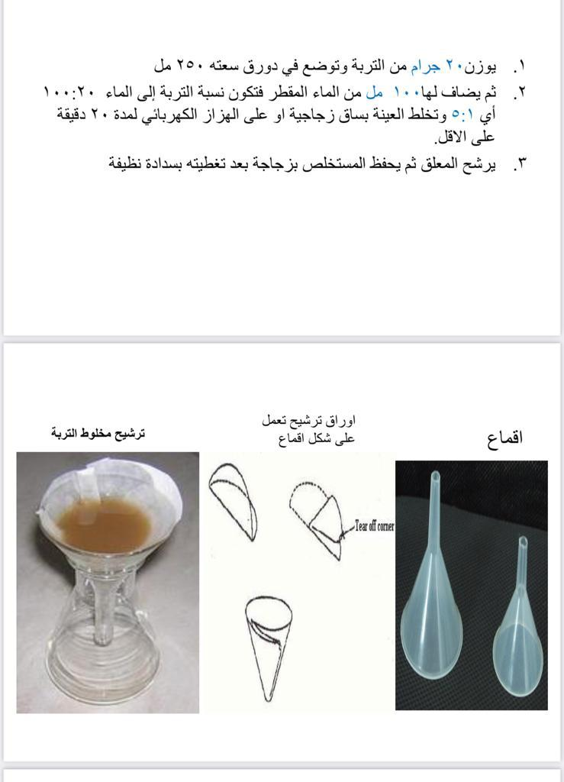
طريقة العمل

Slide 3
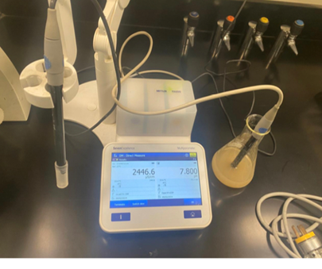
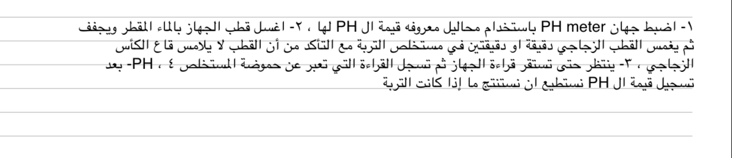
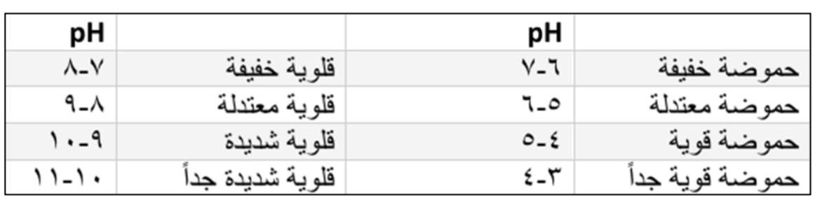

Slide 4
المناقشة :
اختلاف الرقم الهيدروجيني لمحلول التربة باختلاف نوع التربة و مكانها وما تحتويه من عناصر واملاح ذائبة وكمية هذه العناصر الذائبة فيها.
هناك ارتباط بين كمية الملاح الذائبة في التربة وقيمة الرقم الهيدروجيني لها. ويمكن قياس قيمة الرقم الهيدروجيني والاستدلال بها على كمية الاملاح الذائبة في التربة. وكل من قيمة الرقم لهيدروجيني وكمية الملاح الموجودة في التربة تأثرعلى نمو النباتات وتحدد نوعية النباتات لتي تنمو في هذا البيئة.

